Slide 1


PROGETTI KA210-SCH

Slide 2
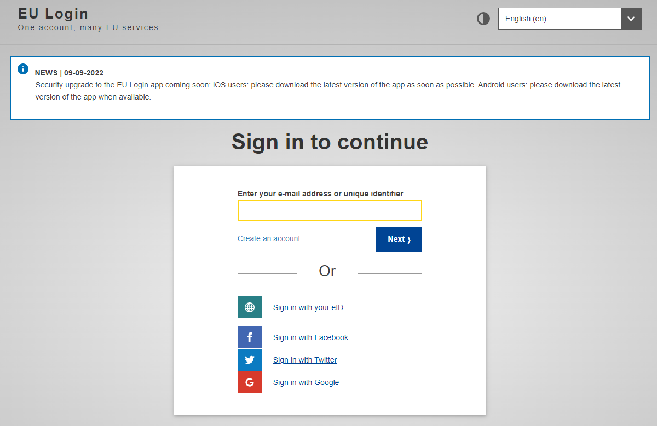
PRIMA DI PRESENTARE UNA CANDIDATURA
bisogna essere in possesso di un EU-LOGIN
https://webgate.ec.europa.eu/cas/login

Slide 3

Erasmus+ and European Solidarity Corps
https://webgate.ec.europa.eu/erasmus-esc/index/

Slide 4
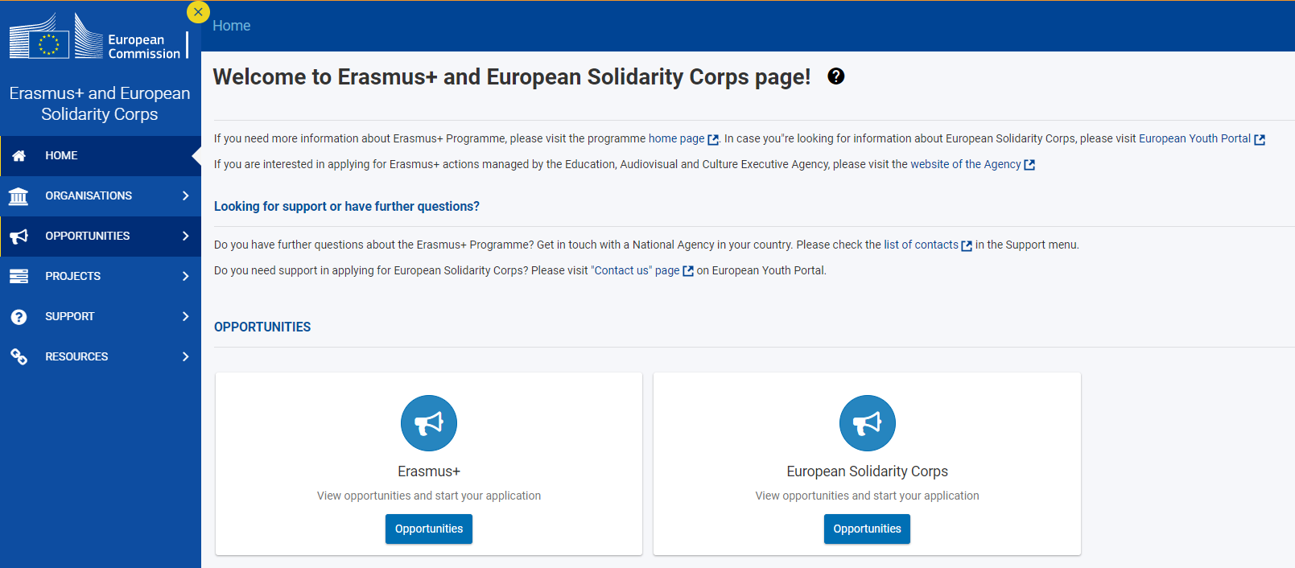
HOMEPAGE

Slide 5
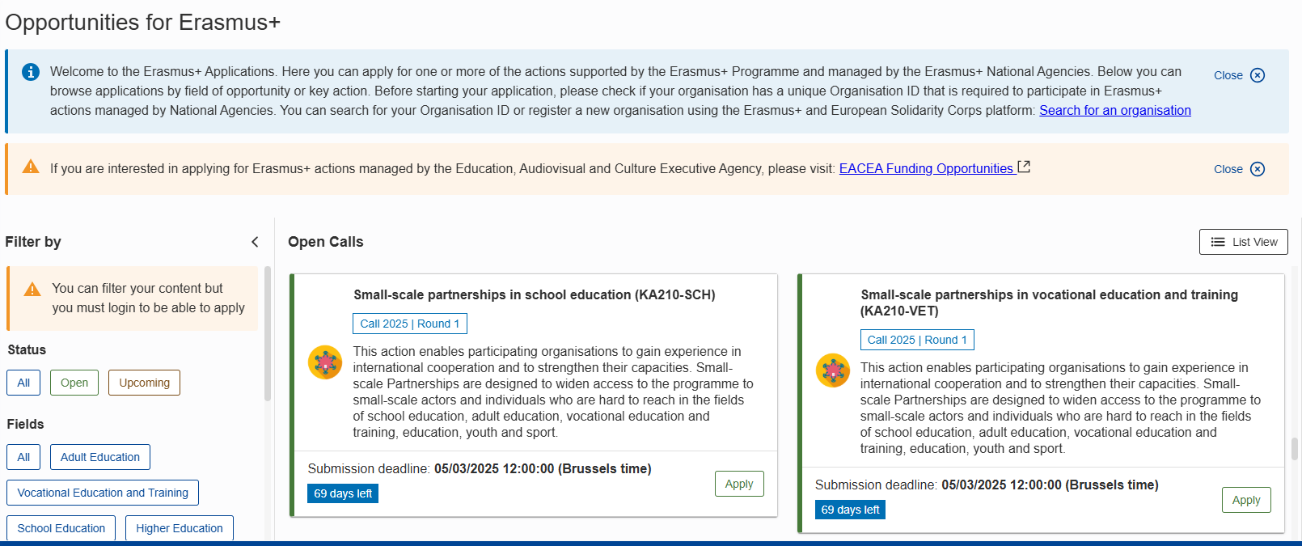

Slide 6
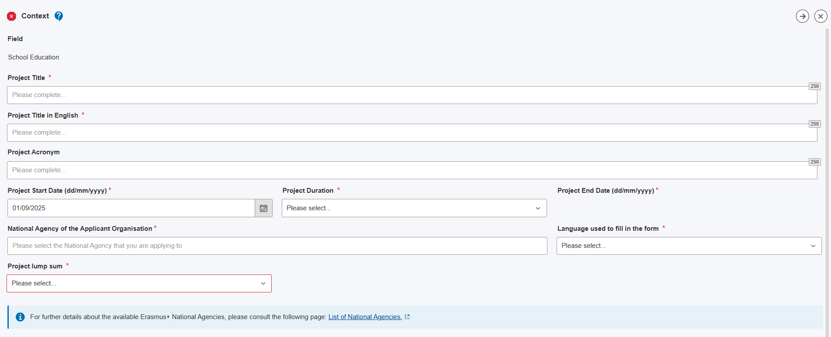


Slide 7
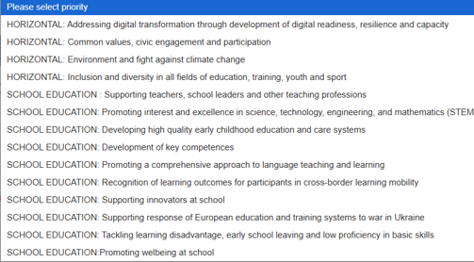
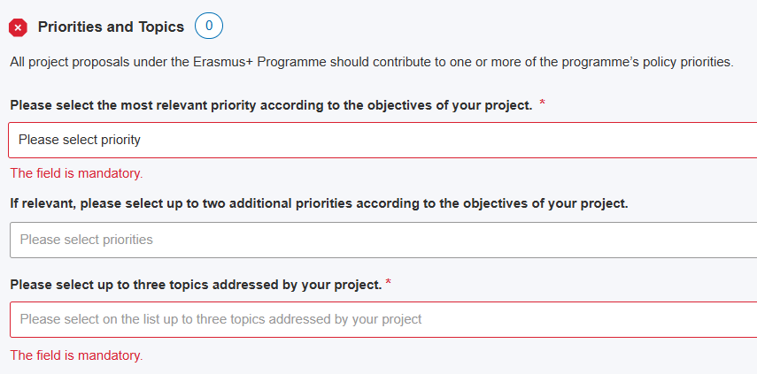


Slide 8
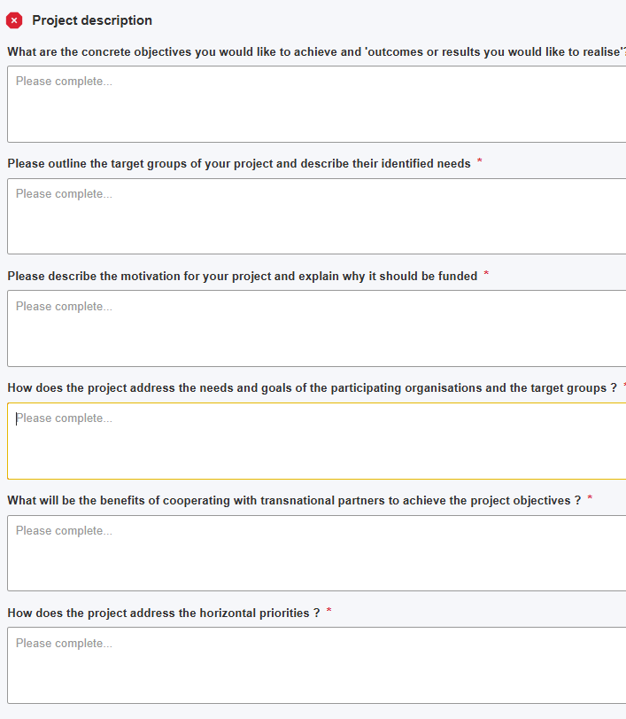

Slide 9

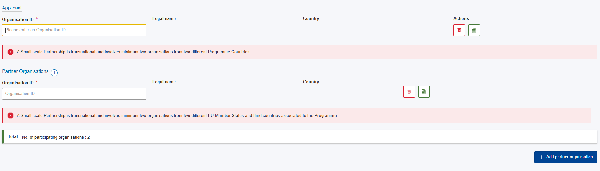

Slide 10
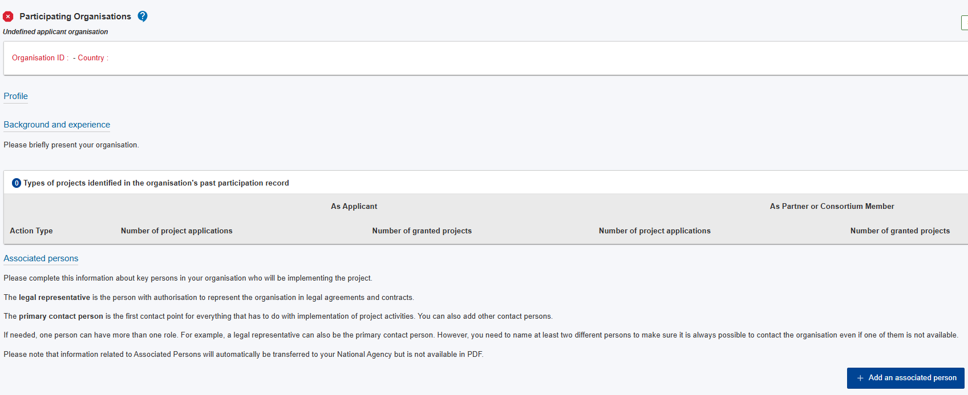

Slide 11
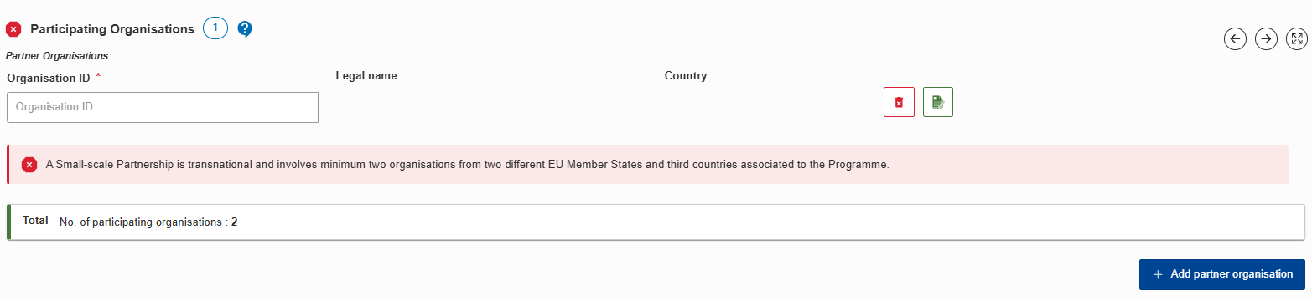

Slide 12
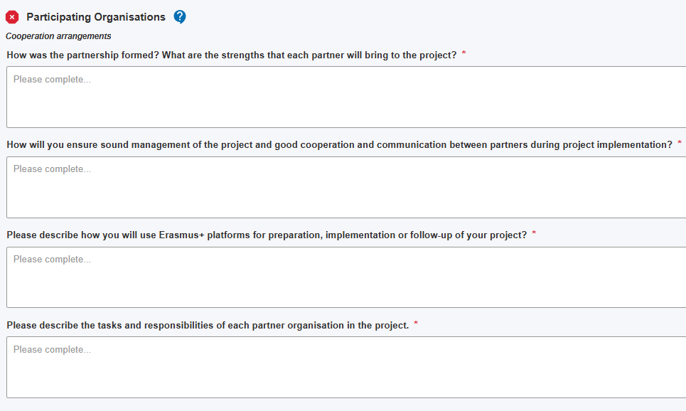

Slide 13
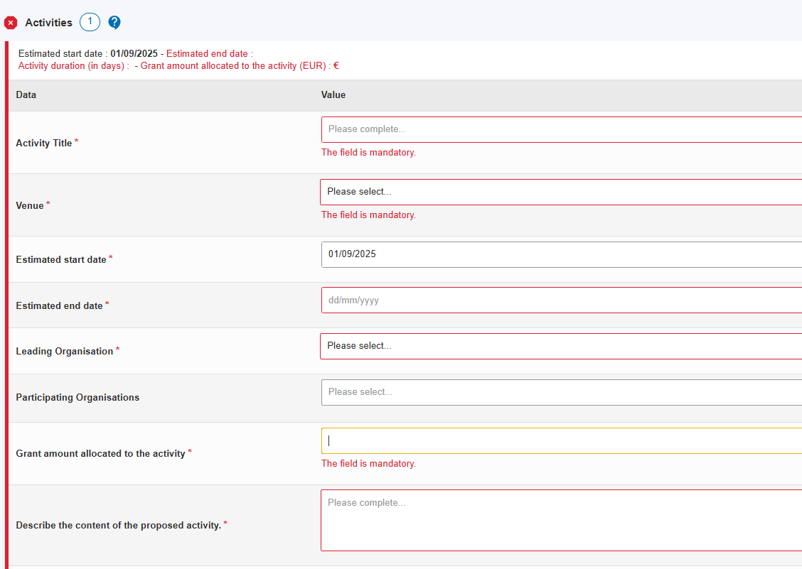

Slide 14
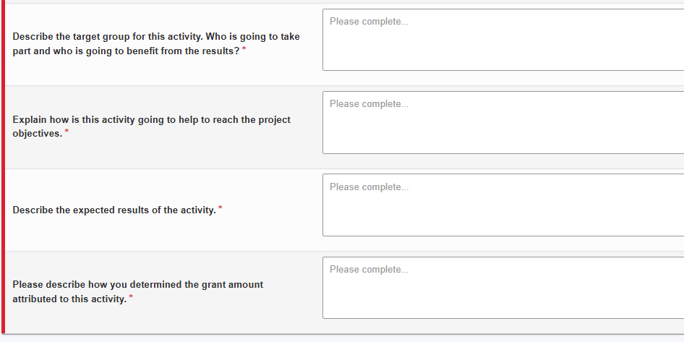


Slide 15
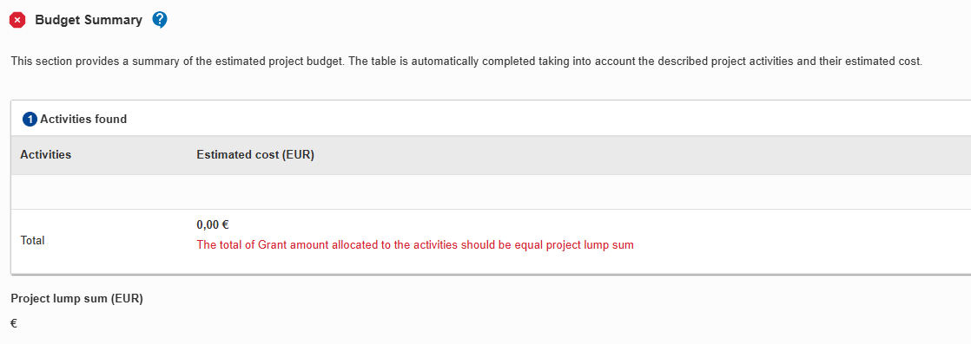

Slide 16
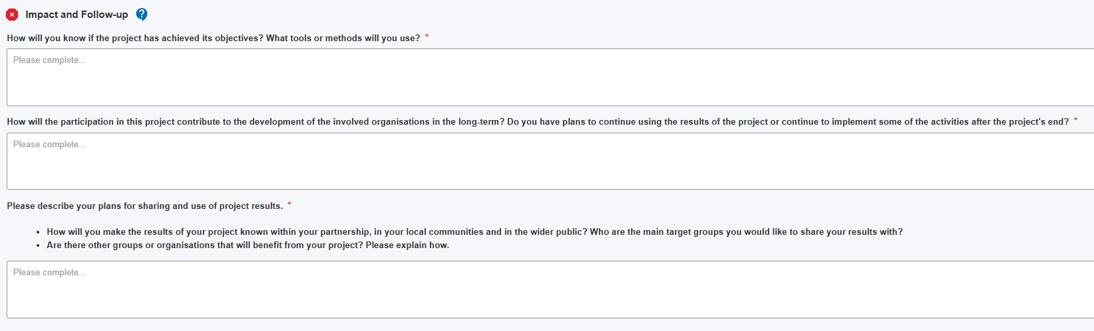


Slide 17
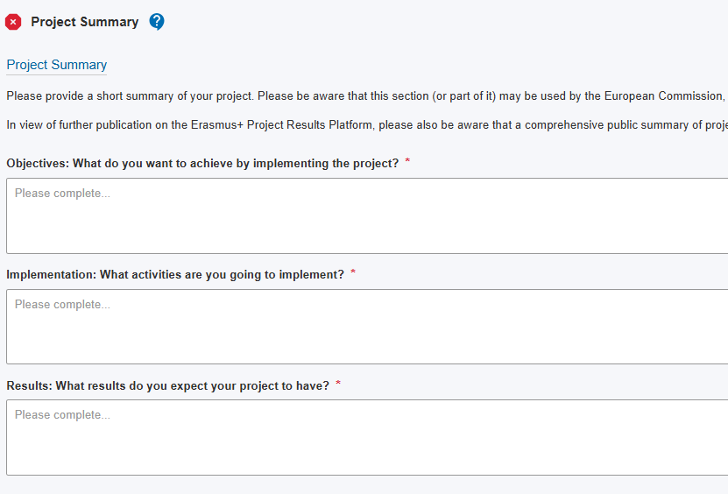
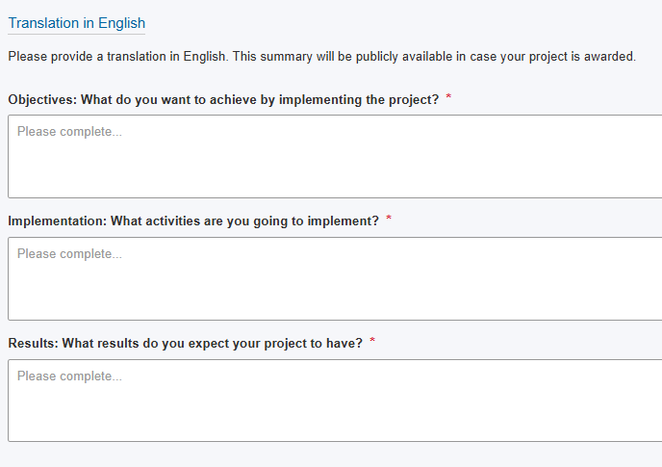

Slide 18
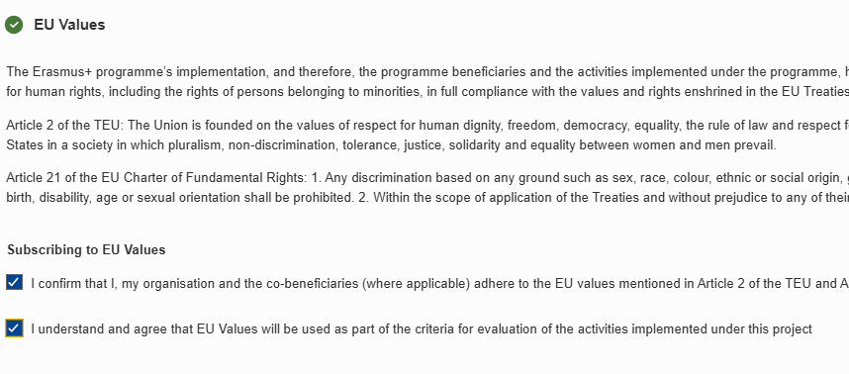


Slide 19
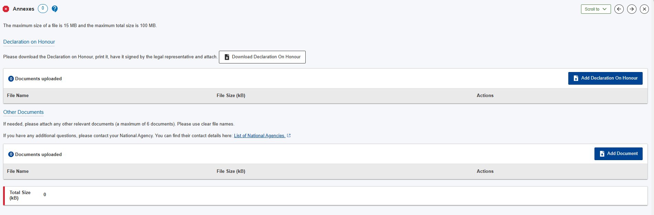

Slide 20
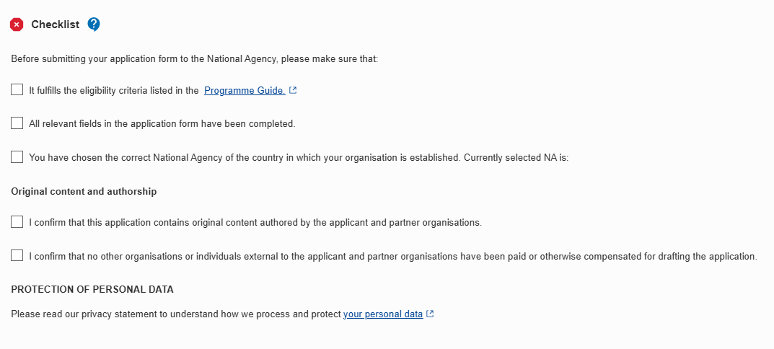

Slide 21
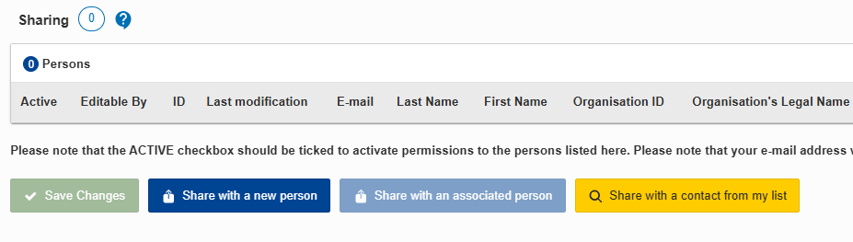

Slide 22
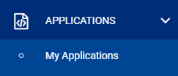
Una volta che si è inoltrata la domanda (SUBMISSION)
è sempre possibile riaprire
il form in caso di errori

Slide 23

Titolarietà nella preparazione della candidatura e nella gestione del progetto

Slide 24
Come viene valutata la candidatura
È importante tenere presenti i criteri qualitativi con i quali verrà valutato il progetto
- Pertinenza del progetto (massimo 30 punti)
- Qualità dell’elaborazione e dell’attuazione del progetto (massimo 30 punti)
- Qualità del partenariato e degli accordi di cooperazione (massimo 20 punti)
- Impatto (massimo 20 punti)
Per la selezione è necessario ottenere un punteggio minimo di 60 punti e almeno la metà dei punti per ogni criterio
Per maggiori dettagli sui criteri consultare la Guida 2025 a pag. 261

Slide 25
